Slide 1
TRƯỜNG TIỂU HỌC NGỌC LÂM
Môn: Hoạt động trải nghiệm
BÀI 15: SẮP XẾP NHÀ CỬA GỌN GÀNG ĐỂ ĐÓN TẾT
Giáo viên: Đỗ Thị Kiều Hoa

Slide 2

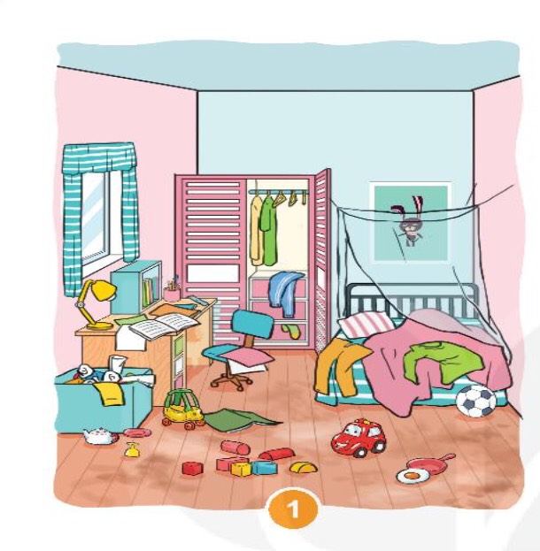
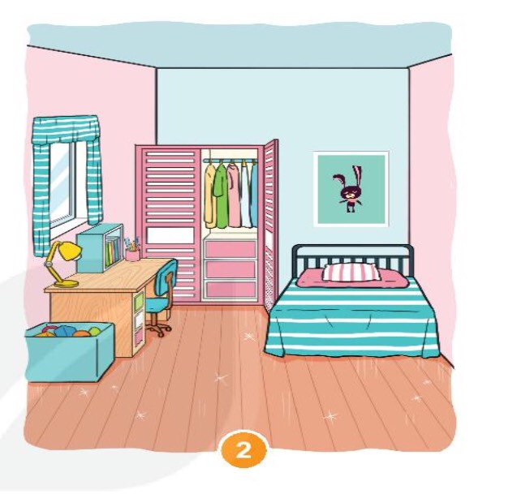
Hoạt động 1: Em thích căn phòng nào dưới đây?

Slide 3
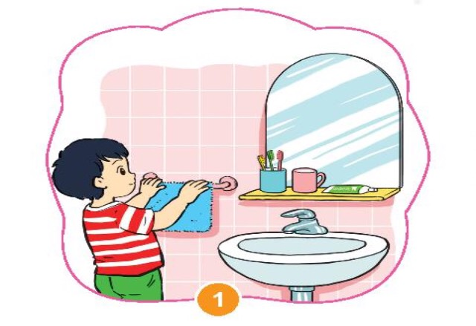
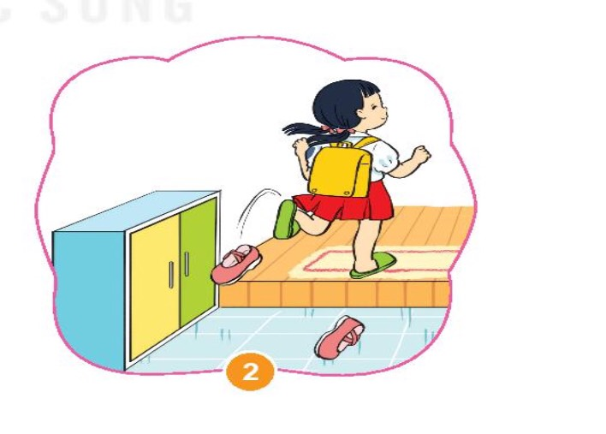
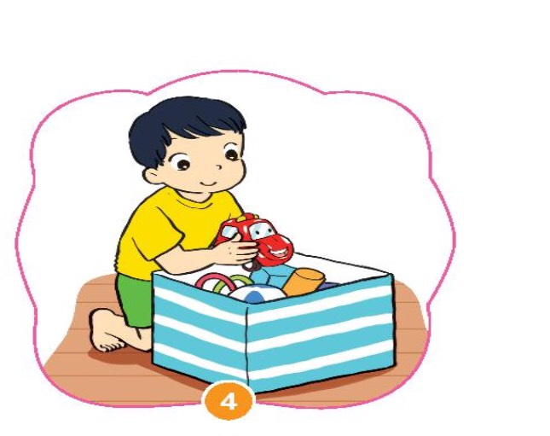
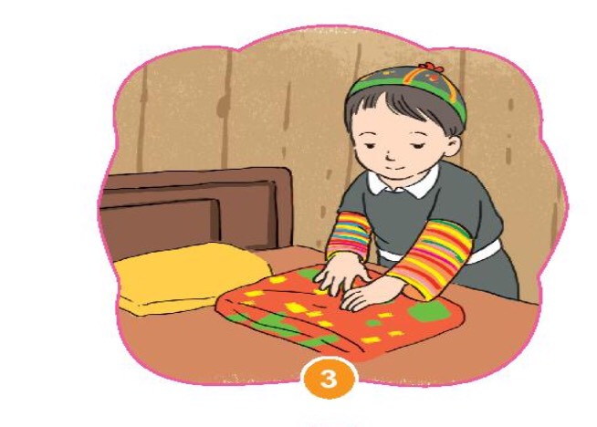
Hoạt động 2: Xác định những việc nên làm để nhà cửa luôn gọn gàng

Slide 4
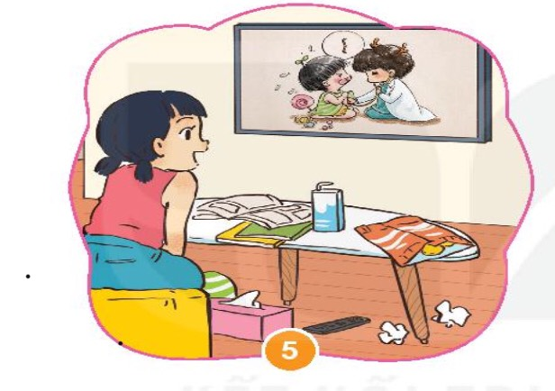
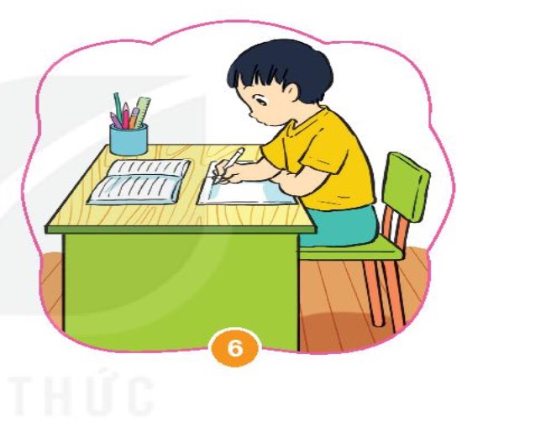

Slide 5
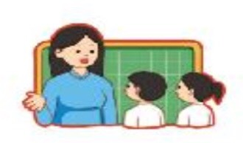
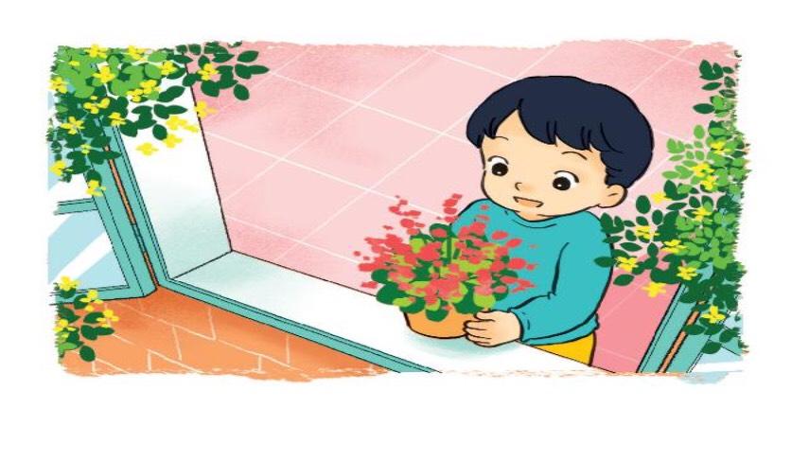
Kể những việc em đã làm để đón Tết

Slide 6
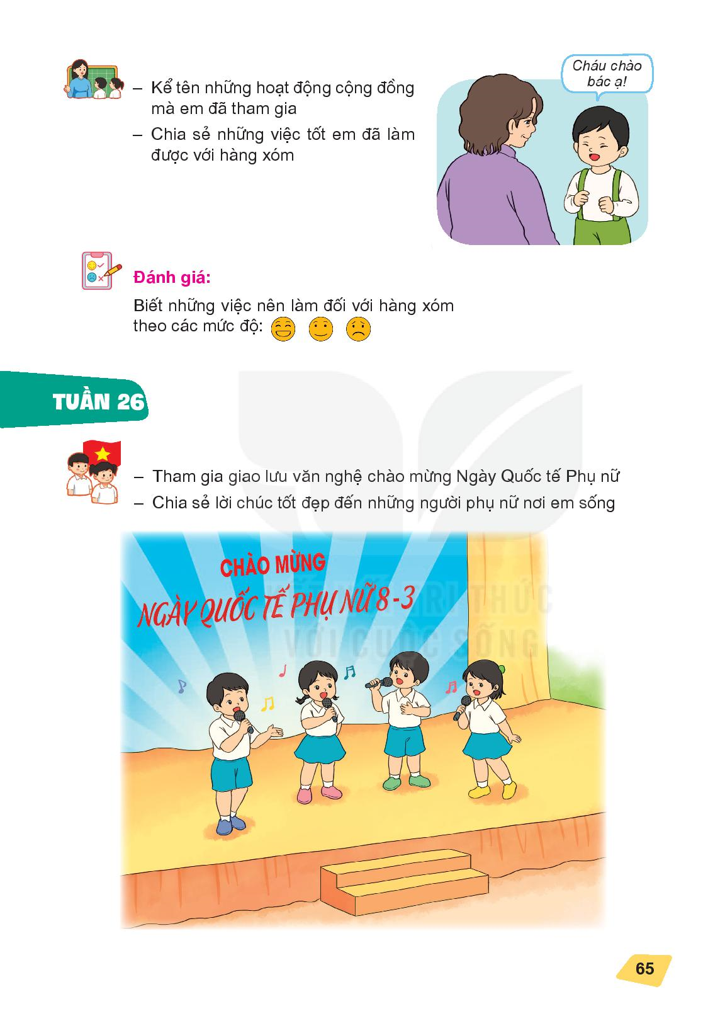
Biết những việc nên làm để nhà cửa gọn gàng, ngăn nắp theo các mức độ:

Slide 7
BÀI 15: SẮP XẾP NHÀ CỬA GỌN GÀNG ĐỂ ĐÓN TẾT (2)

Slide 8

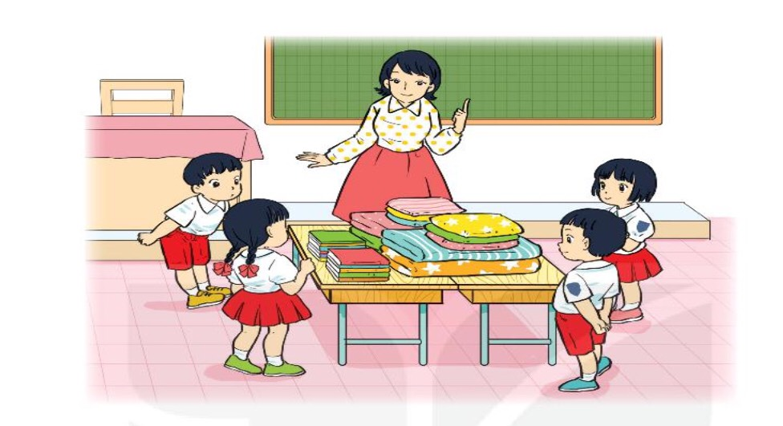
Hoạt động 3: Tham gia trò chơi “Sắp xếp nhà cửa gọn gàng”

Slide 9

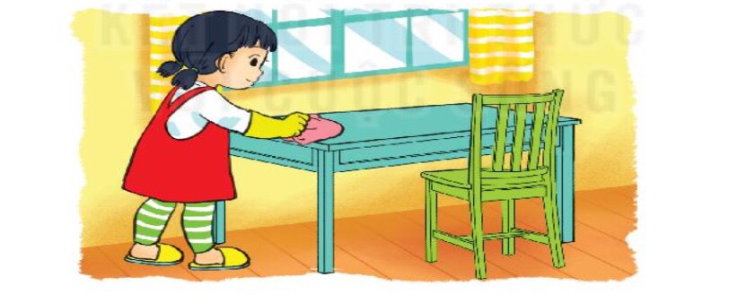
Hoạt động 4: - Sắp xếp gọn gàng đồ dùng cá nhân
-Cùng gia đình dọn dẹp ,trang trí nhà cửa để đón Tết

Slide 10
Kể những việc em đã làm và cảm xúc khi tham gia Hội chợ Xuân

Slide 11
Thực hiện sắp xếp nhà cửa gọn gàng để đóng Tết theo các mức độ:

Slide 12
Fb: Như Ý Hồ

